Slide 1

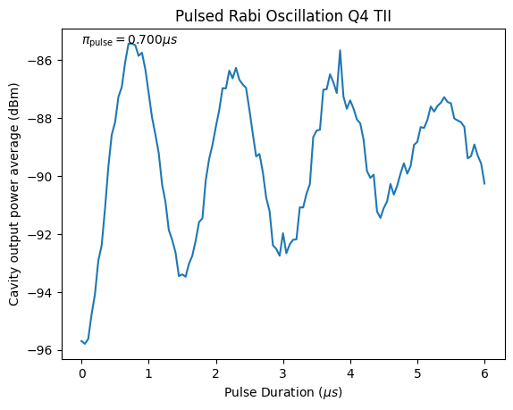
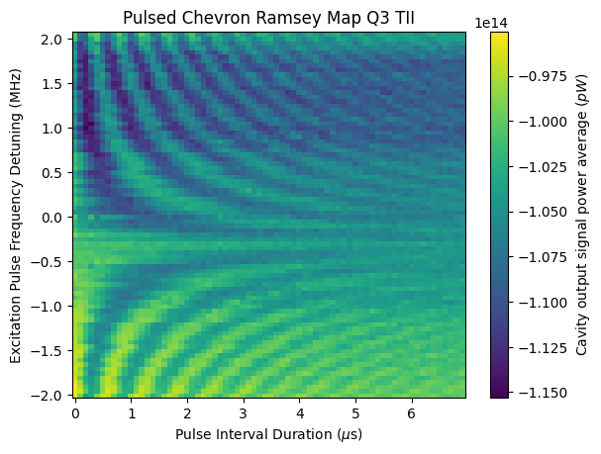
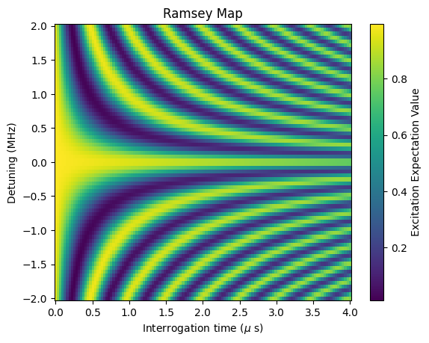
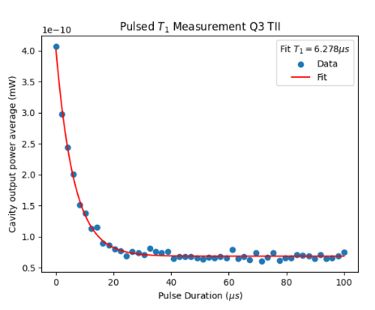
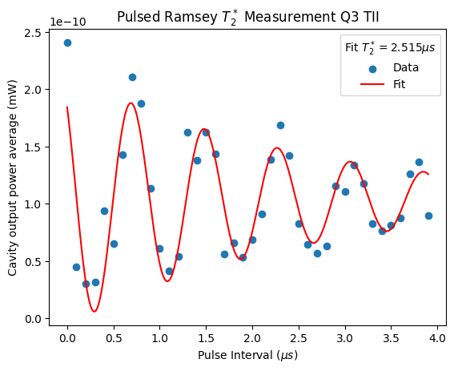





Medição e simulação de qubits supercondutores do tipo Transmon em cavidade 3D: caracterização das energias do dispositivo e dos tempos característicos T₁ e T₂*
Aluno: Daniel Gonçalves Benvenutti (UNICAMP) Orientador: Francisco Rouxinol (UNICAMP)
Representante: Francisco Rouxinol (UNICAMP)
Financiamento: PIBIC/CNPq
Palavras-Chave: Eletrodinâmica Quântica, Informação e Computação Quântica, Circuitos Supercondutores
INTRODUÇÃO
Os qubits supercondutores surgem como fortes candidatos à implementação de computadores quânticos escaláveis devido à sua compatibilidade com técnicas de microfabricação e controle por micro-ondas. Dentre esses, o transmon, um oscilador não harmônico baseado em junções Josephson, oferece maior imunidade ao ruído de carga, sendo amplamente utilizado em experimentos de computação quântica. Neste trabalho, caracterizamos experimentalmente e por simulação qubits do tipo transmon acoplados a cavidades 3D, com o objetivo de extrair seus parâmetros energéticos e tempos característicos de relaxação (T₁) e defasamento (T₂*). Complementarmente, analisamos o impacto de ruídos de drive na coerência quântica, com simulações desenvolvidas na biblioteca QuTiP. A integração entre teoria, experimento e simulação permite uma visão abrangente do comportamento desses sistemas em regimes realistas, contribuindo para o avanço da engenharia de dispositivos quânticos.
Simulações com QuTiP:
Simulamos Rabi, T₁, Ramsey e T₂^{echo} com Hamiltonianos no referencial do laboratório, incluindo efeitos de ruído branco, rosa e marrom no drive com e sem modulação. Também foram testadas estratégias de filtragem espectral para mitigação dos efeitos ruidosos.
RESULTADOS E DISCUSSÃO
Frequências Ressonantes:
As frequências das cavidades e dos qubits foram obtidas via punchout e espectroscopia de dois tons. A anarmonicidade dos transmons foi verificada pela presença da transição de dois fótons (ω₀₂/2).
Parâmetros Extraídos:
Cavidades: 7.02-7.44 GHz
Qubits: 3.96-5.26 GHz
Anarmonicidade (α): 310-616 MHz
Constante de acoplamento: χ=525kHz, g=31.40MHz de uma das amostras
Coerência Quântica:
Os tempos de relaxação (T₁) ficaram entre 3 e 8 μs. Os tempos de defasamento variaram de 2,5 a 5,7 μs, sendo T₂^{echo} > T₂*, como previsto teoricamente.
Comparação com Medidas:
As simulações reproduziram fielmente as curvas de Rabi, T₁, Ramsey e echo validando o modelo implementado.
Simulações com Ruído:
Ruído branco afeta pouco o qubit, mas é mais significativo em medidas T₂. Filtros digitais e modulação de amplitude e fase/frequência confirmaram que o ruído próximo à frequência do qubit é o mais prejudicial.
Figura 1: Oscilação de Rabi. Essa é uma medida pulsada para determinar o pulso pi
Figura 2: Mapa de Ramsey experimental. Medida que caracteriza T2
Figura 3: Mapa de Ramsey simulado
Figura 4: Decaimento de relaxação que caracteriza T1
Figura 5: Oscilação de Ramsey. (fatia do mapa da figura 2) cujo envelope exponencial caracteriza T2
CONCLUSÕES
A caracterização experimental de qubits transmon em cavidades 3D permitiu extrair parâmetros essenciais para avaliar sua qualidade como sistemas de dois níveis, como os tempos T₁ e T₂. A boa concordância entre os dados experimentais e as simulações numéricas em QuTiP demonstra a eficácia do modelo adotado e valida os métodos de medição implementados. Os testes com ruído evidenciam a importância de controlar o espectro do drive e reforçam o papel de técnicas de engenharia de sinais na preservação da coerência quântica. A integração entre teoria, experimento e simulação mostrou-se fundamental para entender o comportamento realista dos qubits e aponta caminhos para otimização de circuitos supercondutores em aplicações de computação quântica. Visite o github no QR Code para visualizar os arquivos do projeto.
METODOLOGIA
Caracterização Experimental
Foram utilizadas três amostras de qubits transmon acoplados a cavidades 3D ressonantes, resfriadas em criostato de diluição. As medidas foram realizadas com analisador vetorial de redes (VNA) e setup pulsado com gerador de ondas arbitrárias (AWG) e com aquisição por placa Alazar.[1]
Procedimentos de Medida:
Punchout: identificação das frequências de ressonância da cavidade nos regimes vestido e nu.
Espectroscopia de Dois Tons: determinação da frequência de excitação do qubit e de sua anarmonicidade.
Rabi: medida pulsada a partir de cuja curva obtem-se a largura de um pulso pi.
T₁, T₂*, T₂^{echo}: medidas pulsadas para extração dos tempos de coerência.
Automação e Código:
Procedimentos implementados em Python via Jupyter Notebooks com controle de instrumentos pela API PyVISA. Foram desenvolvidas bibliotecas próprias de pulsos (e.g. GaussianCosPulse) e modularização de parâmetros experimentais.
BIBLIOGRAFIA
POSTER, Citada No. 1 Naghiloo, M. Introduction to Experimental Quantum Measurement with Superconducting Qubits. http://arxiv.org/abs/1904.09291 (Apr. 2019)
APOIO/AGRADECIMENTOS
Github url:

